Slide 1
五邑鄒振猷學校
P2-P6級家長會
30-9-2022

Slide 2

全人動起來．躍動身心靈

Slide 3

2022-2025年度學校關注事項
建構3E學習模式，提升學習的動力和能力
建立活躍而健康的生活方式，強化生命的活力和韌力

Slide 4
全人動起來
躍動身心靈
3E教學
全人動起來
全校動起來
生涯規劃：我超越我
3G課程
BYOD
班主任時間
大手牽小手
遊戲課
課堂內
課堂外
Dreamaker
閱讀課
法網難逃
德育課程(未命名)
生日
桌遊至叻星
學生展示
3E教學
遊戲室
環境氛圍
家長教育
教師專業發展
體驗學習
iFloor
價值觀教育
型爸靚媽大本營
守法
網絡
虐兒
拓寬視野
喚起初心
腦神經科學
操場LED
場地美化
全家
動起來
蝴蝶園

Slide 5
全日上課時間表
教節 | 時間 | Day1 | Day2 | Day3 | Day4 | Day5 | Day6
 | 8:10-8:25 | 早讀(中) | 早操 | 電視台 | 早讀(英) | 早操 | 班分享
1 | 8:25-9:05
2 | 9:05-9:45
 | 9:45-10:05 | 小息(一)
 | 到地下小息之級別 | P.1 | P.2 | P.3 | P.4 | P.5 | P.6
3 | 10:05-10:45
4 | 10:45-11:25
 | 11:25-11:40 | 小息(二)
5 | 11:40-12:20
6 | 12:20-1:00
 | 1:00-2:00 | 午膳及午息 |  |  |  |  | 1:00-2:00
教節 | 時間 | 星期一 | 星期二 | 星期三 | 星期四 | 星期五 | 時間
 | 2:00-2:05 | 月會 德育課 導修 | 午間朗讀 |  |  | 閱讀 | 2:00-2:30
7 | 2:05-2:45 |  | P.1-4導修/輔導、P.5-6增潤 |  |  | 2:30放學
8 | 2:45-3:30 |  | Goal Go Grow課堂
 | 8:10-8:25 | 早讀(中) | 早操 | 電視台 | 早讀(英) | 早操 | 班分享
 | 9:45-10:05 | 小息(一)
 | 到地下小息之級別 | P.1 | P.2 | P.3 | P.4 | P.5 | P.6
月會
德育課
導修
閱讀 2:00-2:30
2:30放學
GOAL GO GROW時段

Slide 6
半日上課時間表
教節 | 時間 | Day 1 | Day 2 | Day 3 | Day 4 | Day 5 | Day 6
 | 8:10-8:25 | 早讀(中) | 早操 | 電視台 | 早讀(英) | 早操 | 班分享
1 | 8:25-9:00
2 | 9:00-9:35
 | 9:35-9:55 |  |  | 小息(1)
到地下小息之級別 | 到地下小息之級別 | P.1 | P.2 | P.3 | P.4 | P.5 | P.6
3 | 9:55-10:30
4 | 10:30-11:05
 | 11:05-11:20 |  |  | 小息(2)
5 | 11:20-11:55
6 | 11:55-12:30
教節 | 時間 | 星期一 | 星期二 | 星期三 | 星期四 | 星期五
7 | 12:30-1:00 | 月會/德育 | Goal Go Grow課堂 |  |  | 閱讀
 | 1:05-1:35 | P5-6資優 | P5-6中英數增潤

Slide 7
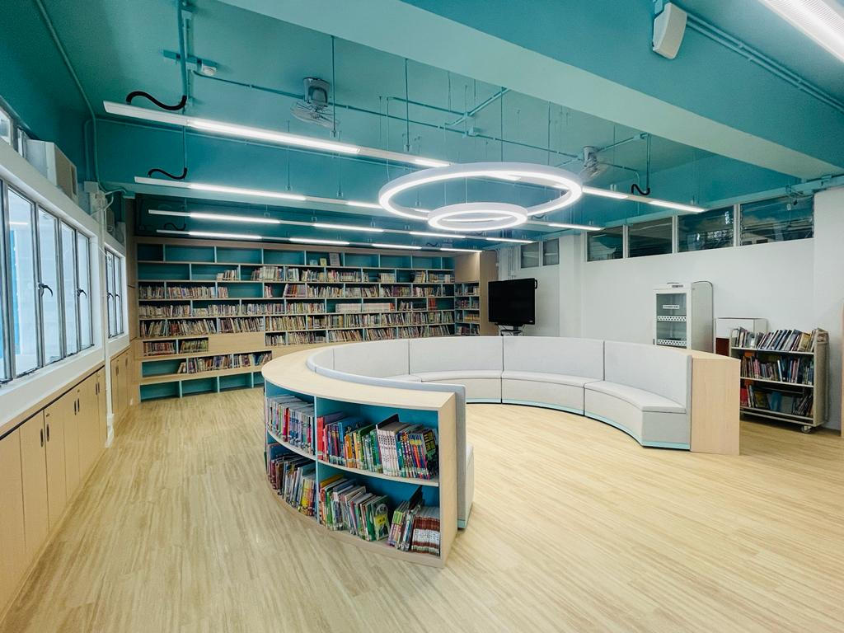
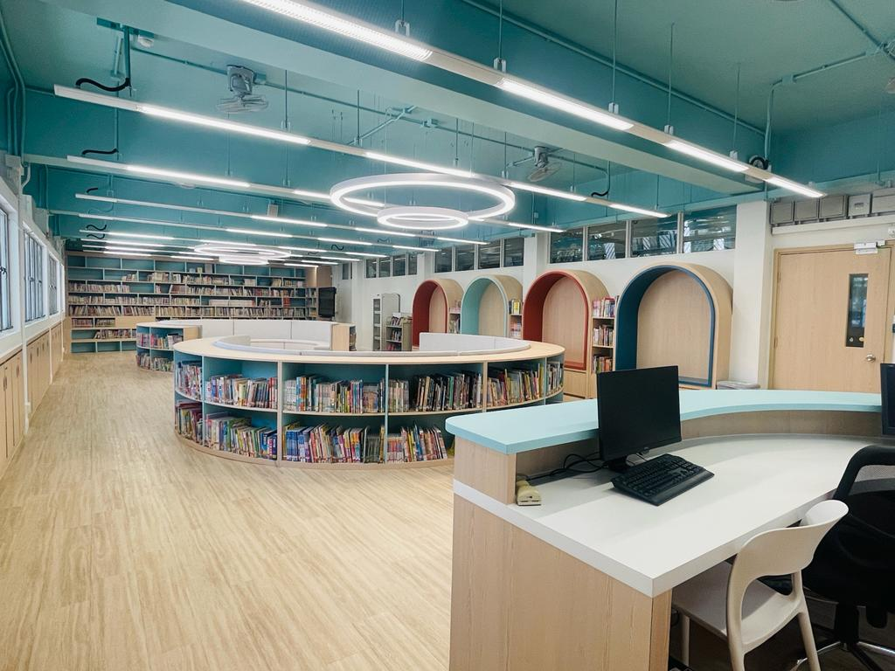
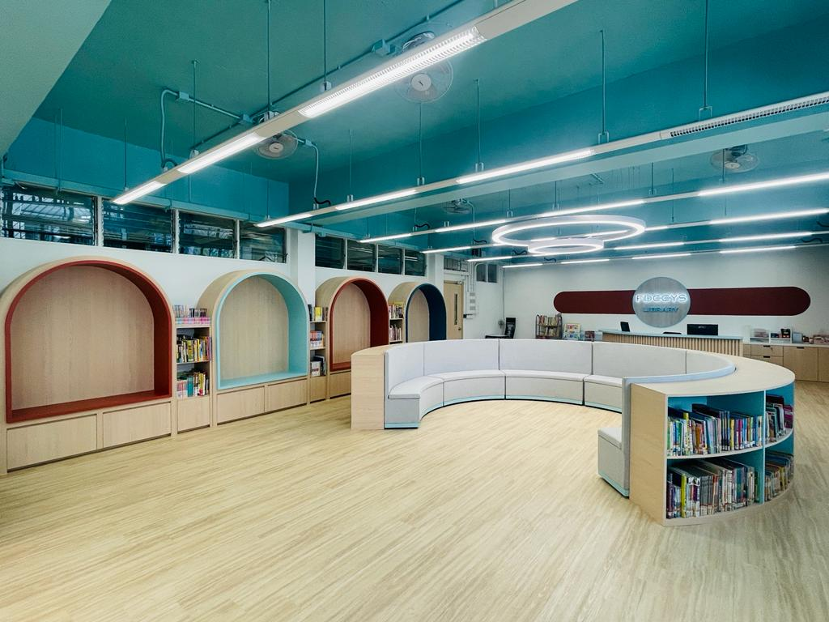
學校新設備—圖書館

Slide 8
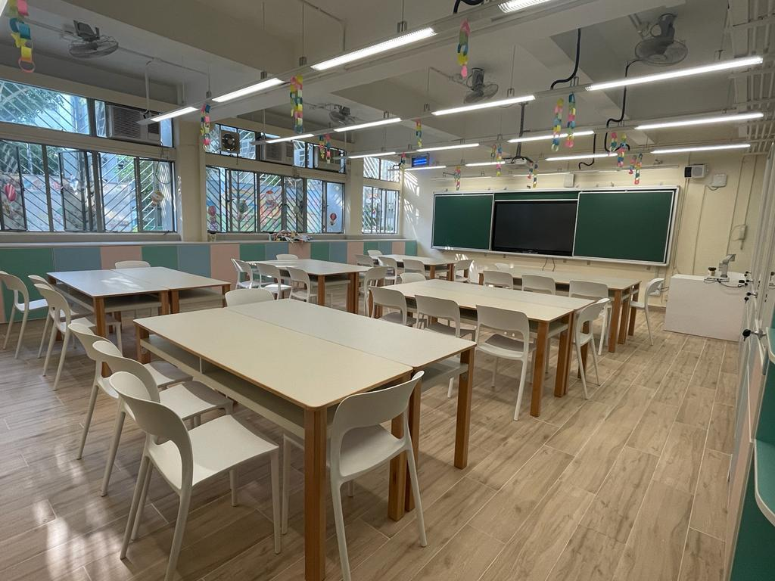
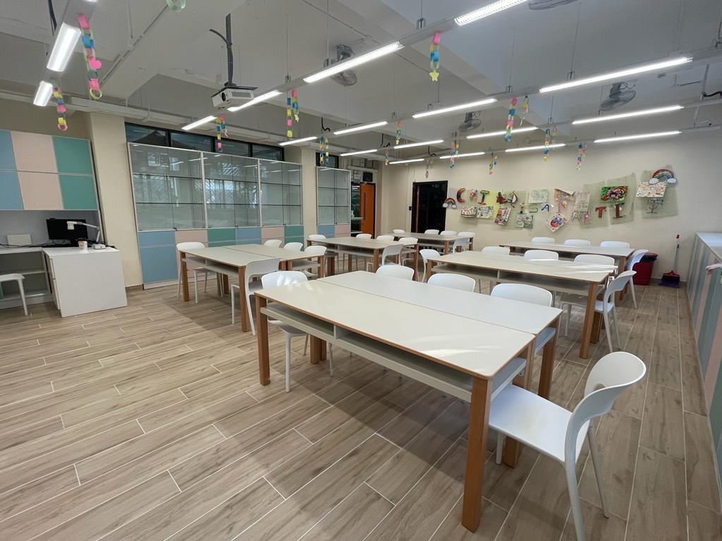
學校新設備—視藝室

Slide 9
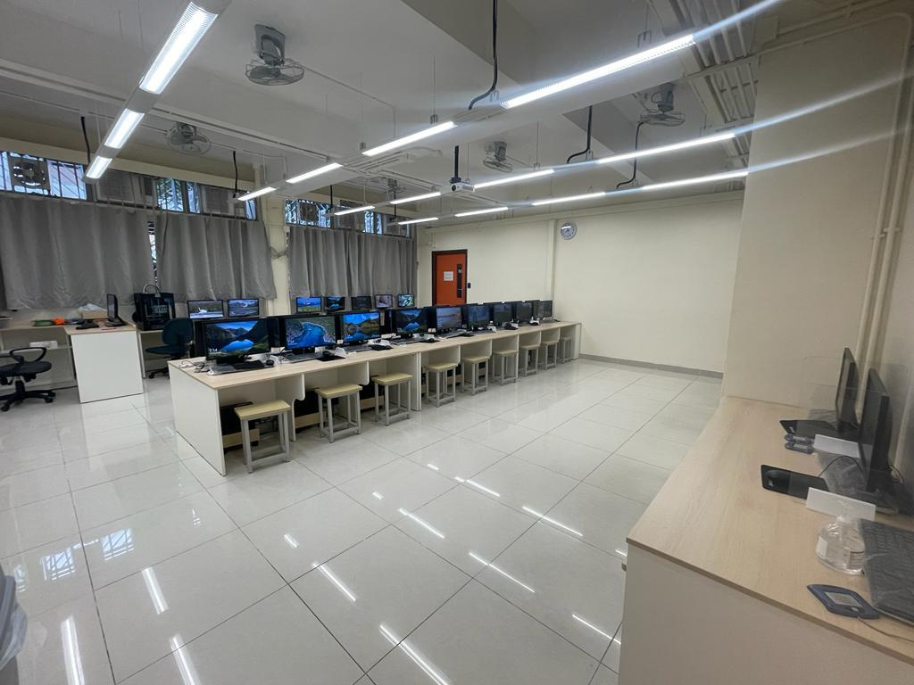
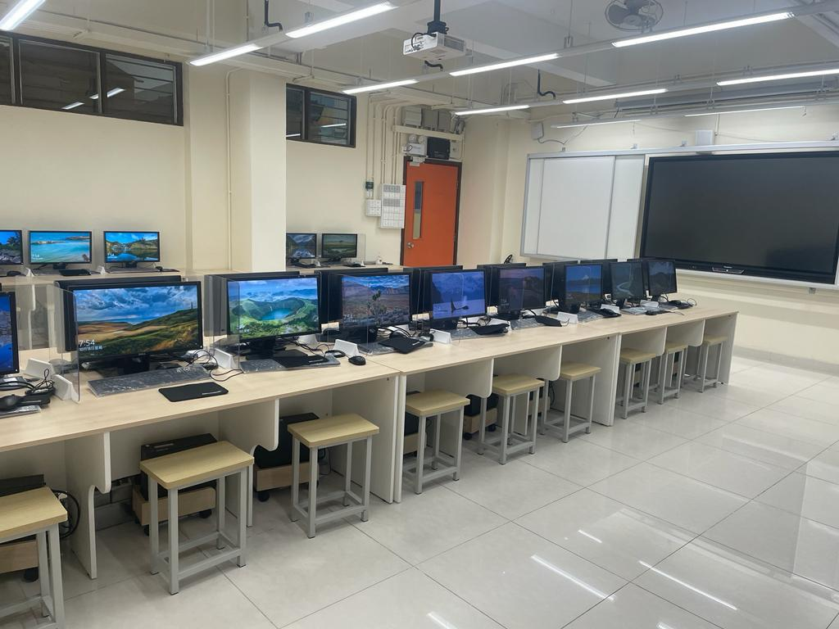
學校新設備—電腦室

Slide 10
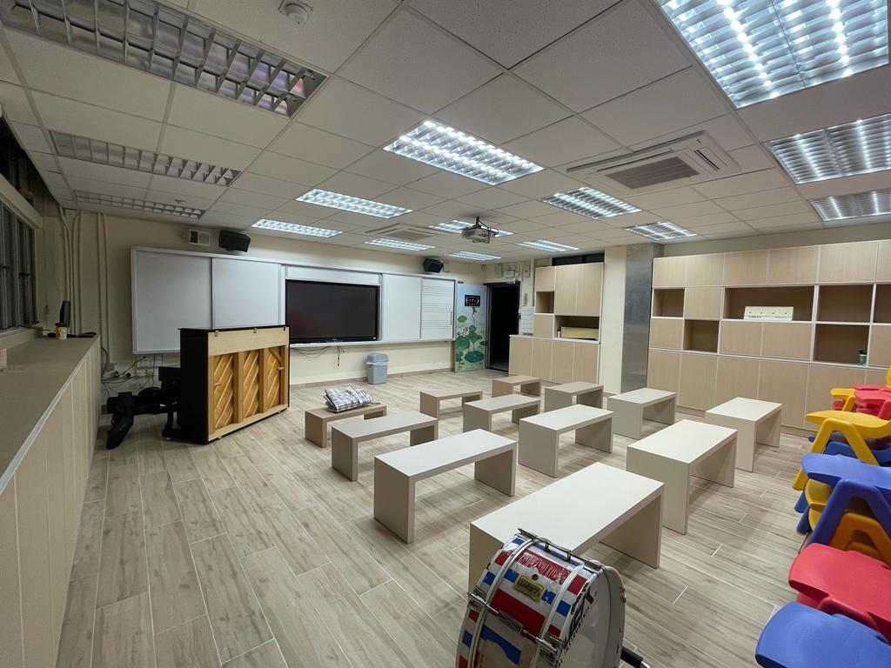
學校新設備—音樂室

Slide 11
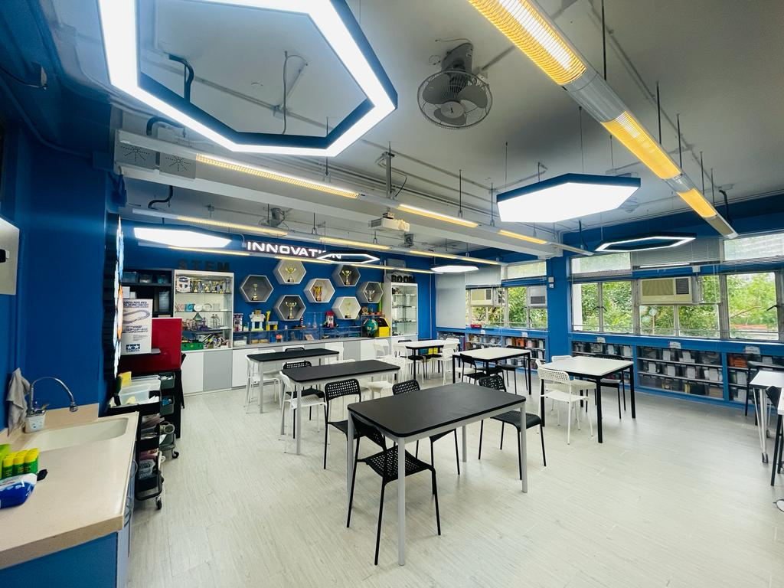
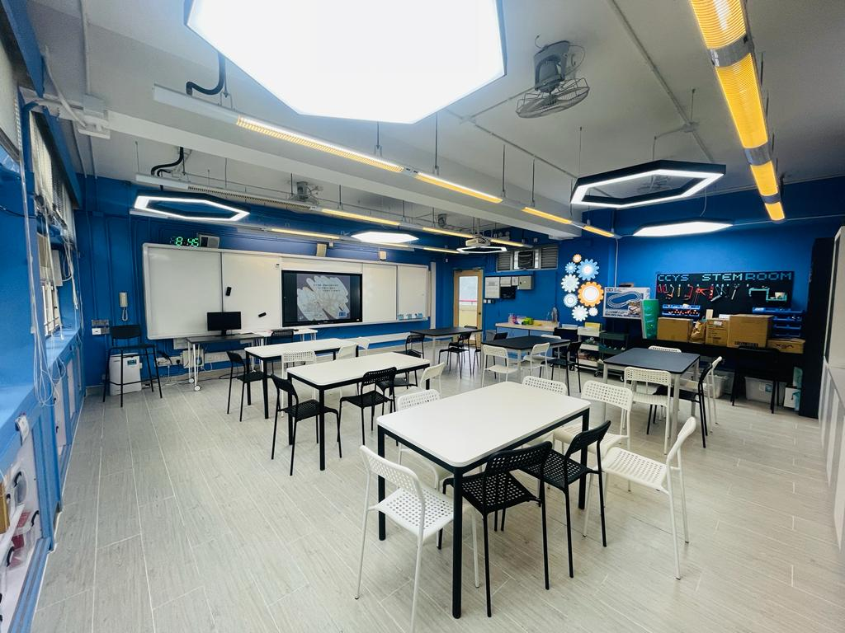
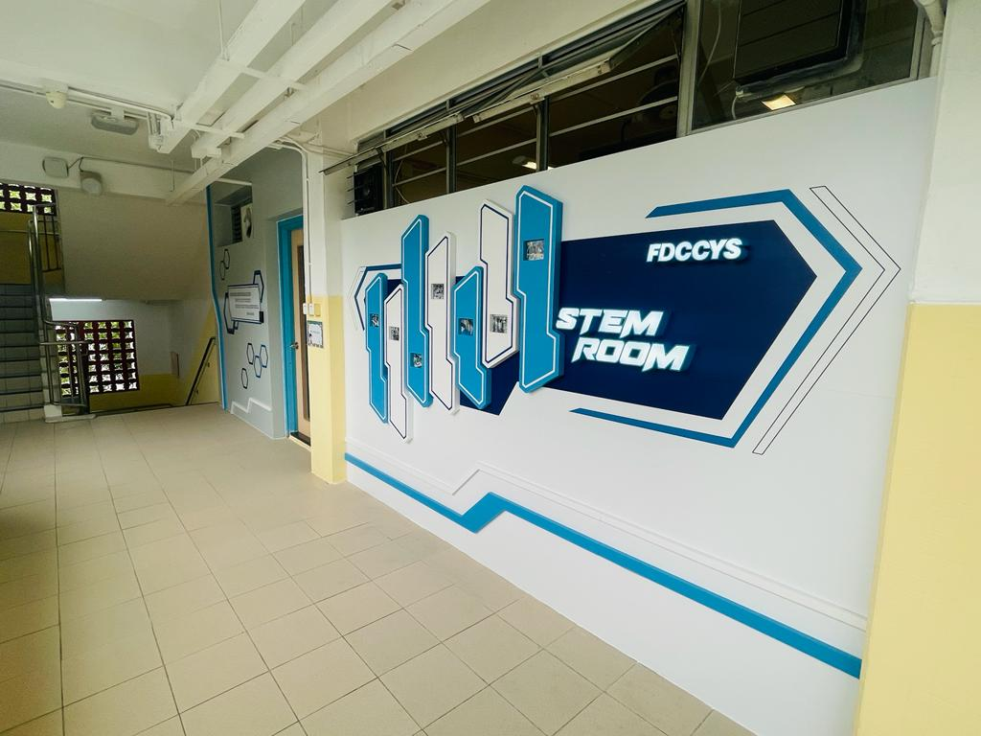
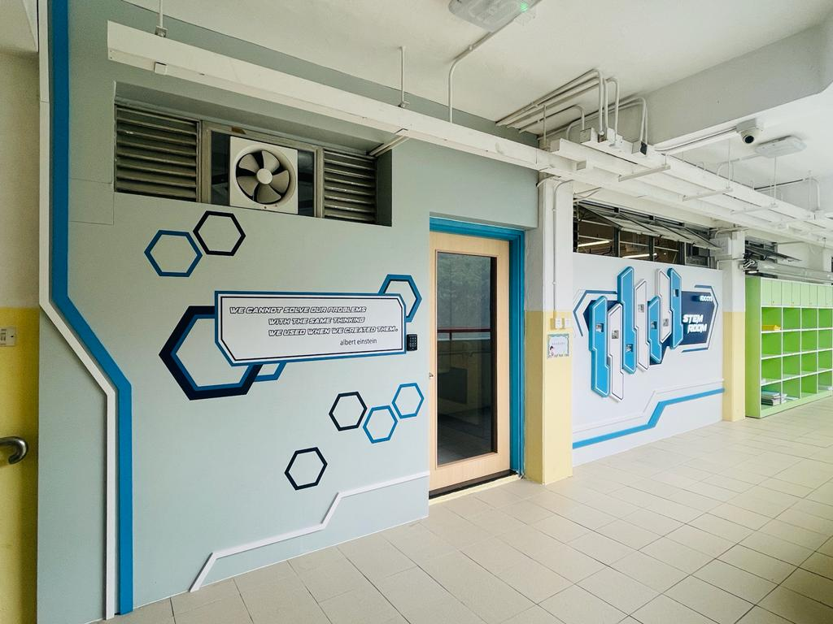
學校新設備—STEM ROOM

Slide 12
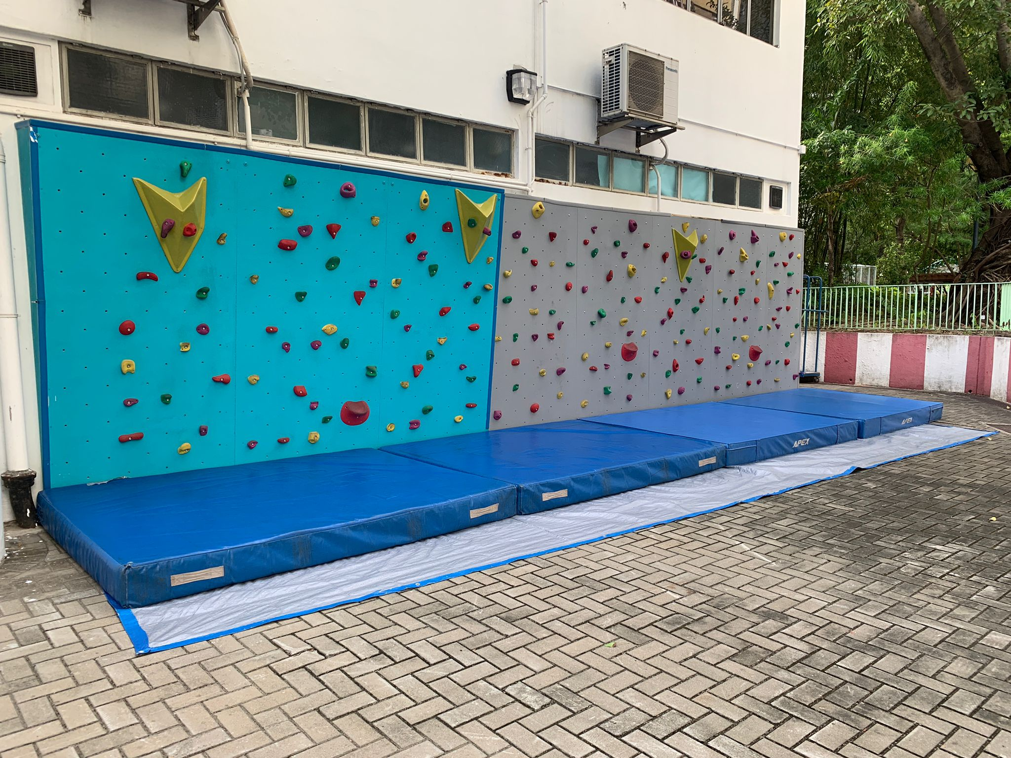
學校新設備—攀石牆

Slide 13
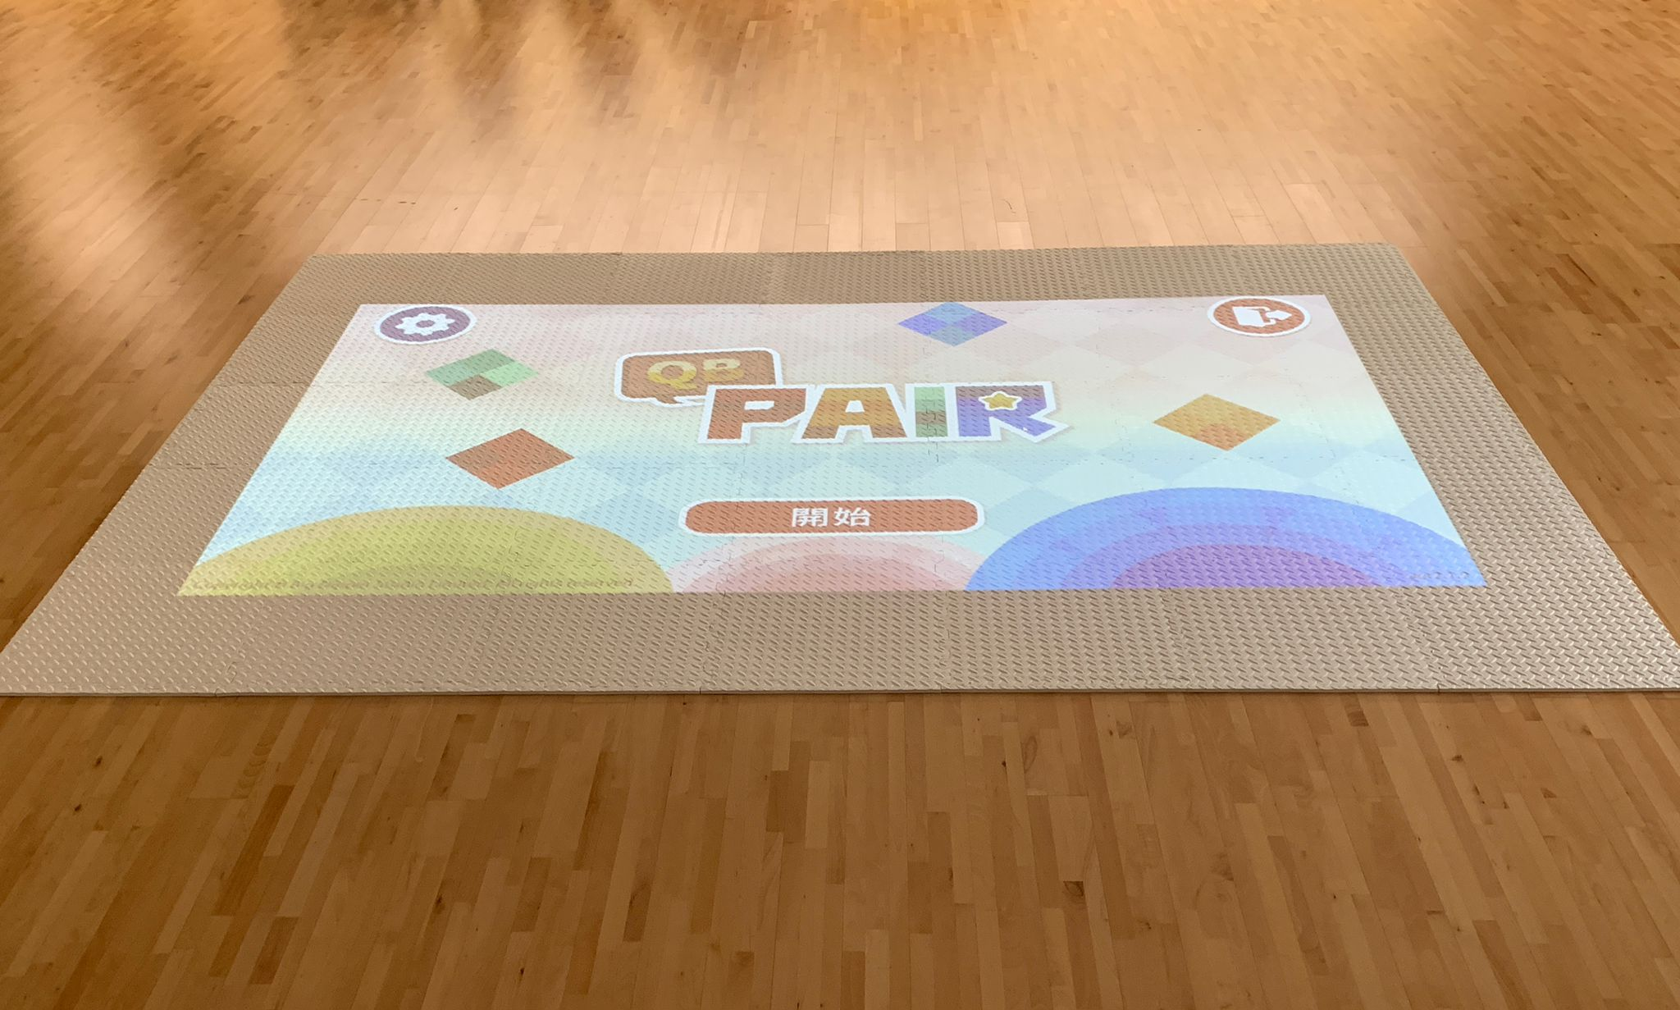
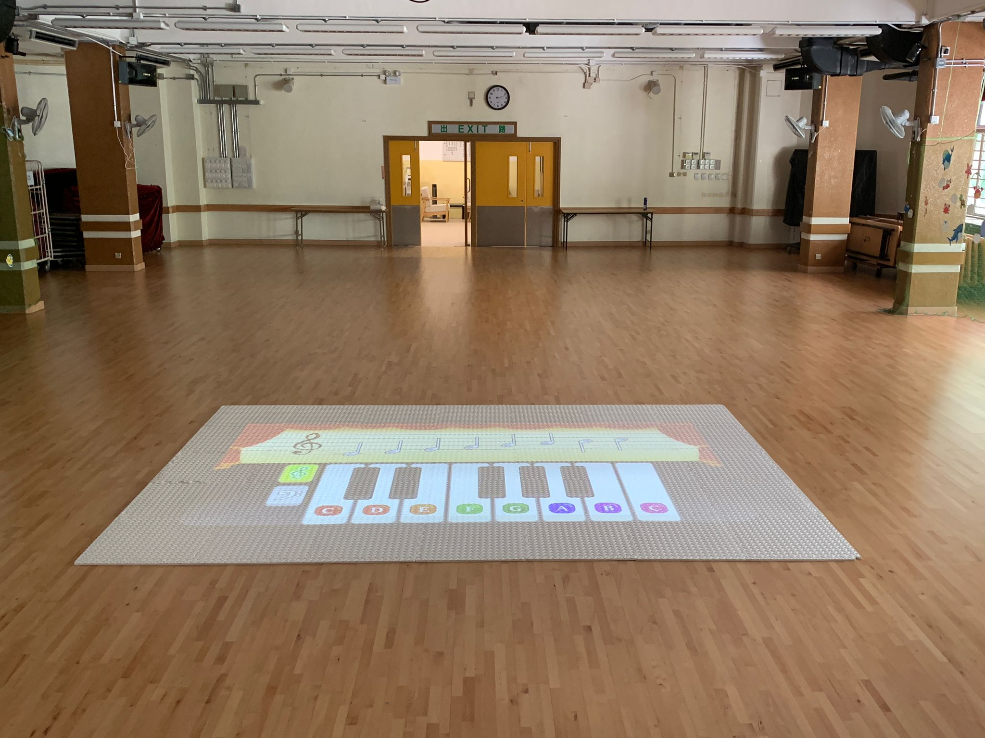
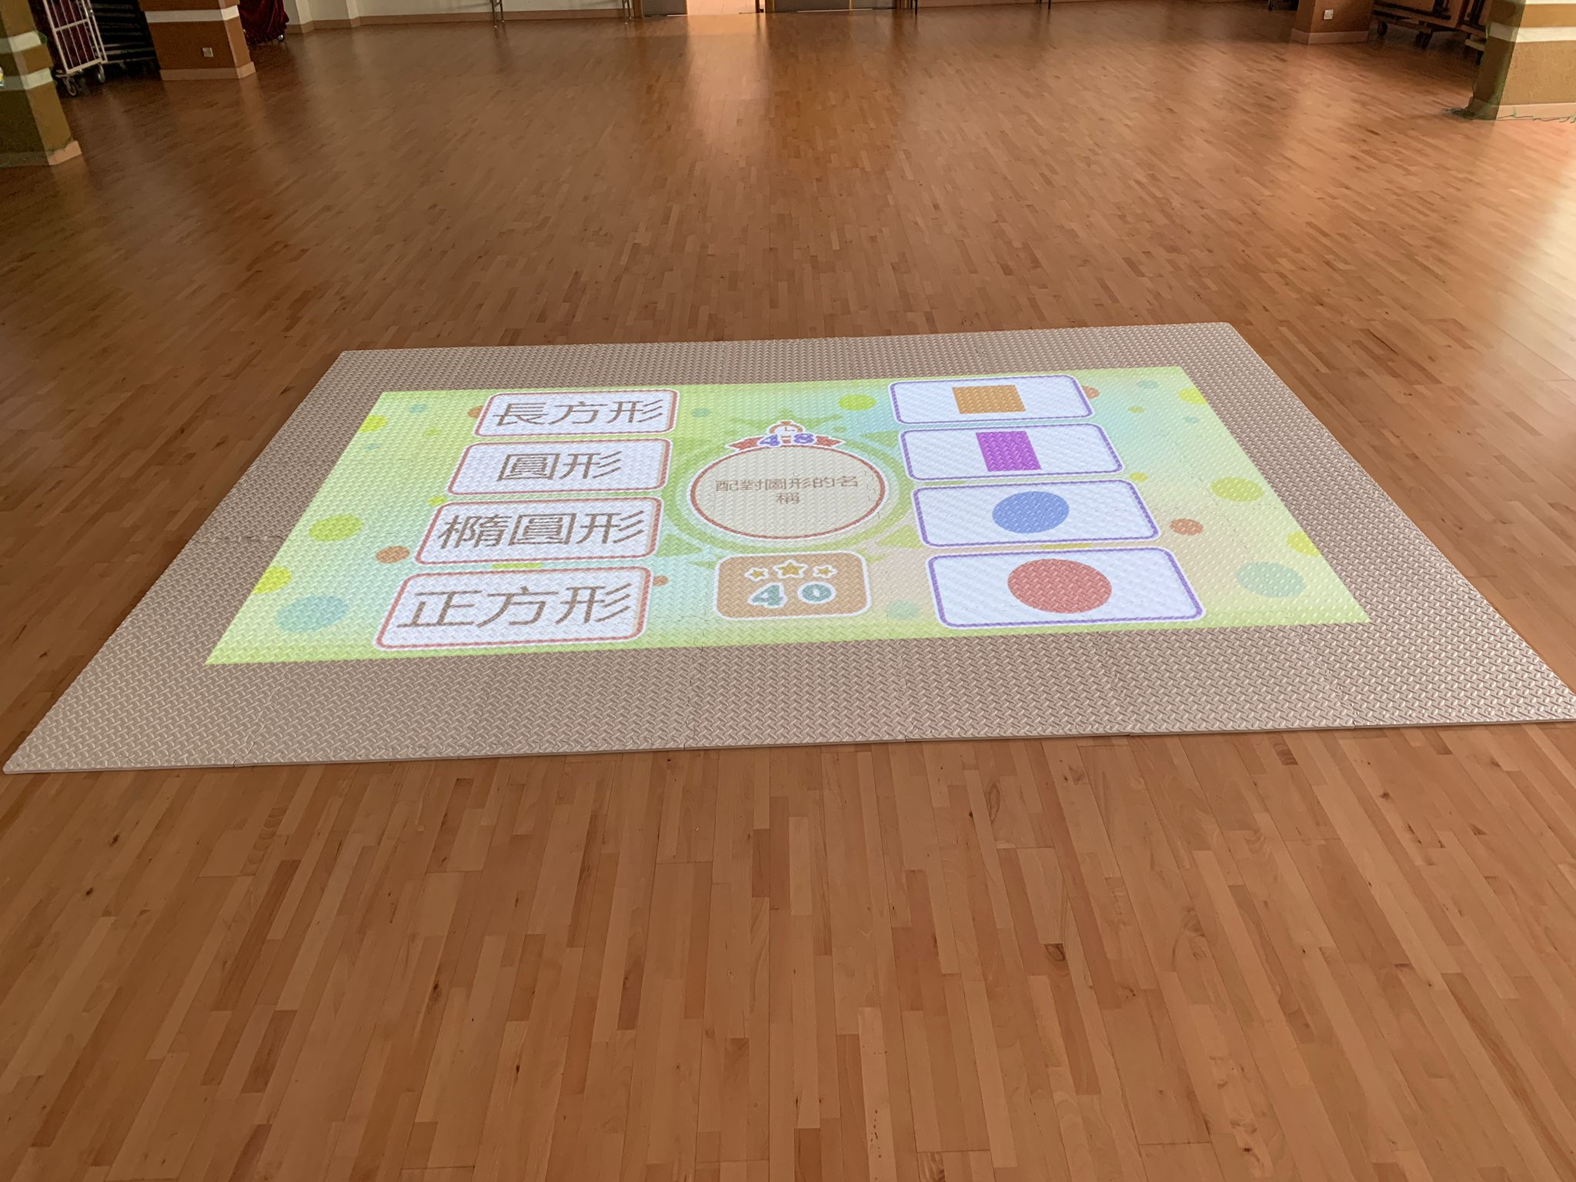
學校新設備—互動地板

Slide 14
1. 「家在香港」3G體驗日
日期：16/9 (五)
年級 | 地點
P1 | 蝴蝶村郵局、街市及附近遊樂場
P2 | 蝴蝶灣泳灘
P3 | “非凡!屯門河”及屯門公園兒童遊樂場
P4 | 三聖邨
P5 | 學校 (認識中國傳統文化)
P6 | 中上環(大館、文武廟、摩囉街)

Slide 15
2. 「綠色生活」3G體驗日
日期：21/10 (五)
年級 | 地點
P1 | 元朗公園 (欣賞大自然)
P2 | 中華電力 『綠D車』到校
P3 | 「綠在屯門」及 「綠在新墟」 認識垃圾分類和進行垃圾回收
P4 | 機電工程署總部教育徑 香港有機資源再生中心
P5 | 香港中文大學賽馬會氣候變化博物館
P6 | 未定

Slide 16
3. 小腳板四圍蹤
日期：P2-P6：7/10 (五) ； P1：8/10 (六)
年級 | 地點
P1 | 學校範圍
P2 | 蝴蝶村附近
P3 | 屯門公園
P4 | 大興、黃金海岸
P5 | 元朗
P6 | 錦田

Slide 17
4. 接種疫苗現況 (截至28/9/2022)
年級
 | P1 | P2 | P3 | P4 | P5 | P6
0 | 15 | 10 | 10 | 3 | 7 | 3
1 | 18 | 16 | 16 | 9 | 12 | 8
2 | 24 | 24 | 27 | 30 | 28 | 36
3 | 40 | 37 | 41 | 56 | 50 | 52
針數
人數

Slide 18
5. 課後小組
全年性(甄選)
語文 | 體藝 | STEM | 其他
中、英文戲劇 辯論校隊 英語大使 English Talk 中英普獨誦 韓語班 | 田徑校隊 球類校隊 (籃球、排球、足球、乒乓球) 跳繩校隊 劍擊校隊 中國舞 中樂團 合唱團 視藝學會 視音跨科小組 | STEM小組 機械人班 奇趣IT 電腦學會 數學學會 | 蝴蝶園 校園電視台 小女童軍 幼童軍

Slide 19
5. 課後小組
半年性(自由參加)
球類興趣班 (巧固球、足球、排球、籃球、乒乓球) 跳繩興趣班 武術班 跆拳道班 夏威夷小結他 兒童視藝班 *樂器班 *游泳班 *劍橋英語班 *奧數班
* 收費興趣班

Slide 20
6.1 學生參加下午非學術活動的要求
如從未感染 2019 冠狀病毒病及免疫力正常︰
就科興疫苗作為基礎免疫劑次，中小學生建議接種三劑；
就復必泰疫苗作爲基礎免疫劑次，5 至 11 歲的學生建議接種兩劑，而 12 歲或以上的學生則建議接種三劑。
一般來說，曾感染 2019 冠狀病毒病的人士所需接種的劑數會較一般人士少一劑。
預防 2019 冠狀病毒病 學校健康指引
更新日期：2022 年 9 月 14 日

Slide 21
6.2 進入表列處所要求(不包括學校)
版本日期：2022年9月9日

Slide 22
7.「資優」及「增潤」問題(P5及P6適用)
8. 缺席ZOOM課堂問題(輔導、功輔、興趣小組)
9. 飯盒浪費問題
10.代課教師問題
11.視像講座問題

Slide 23

邁向40

Slide 24


